Slide 1
1
2
3
4
5
Modul 5 Digitale Gesundheitstools erkunden
6
Die Unterstützung der Europäischen Kommission für die Erstellung dieser Veröffentlichung stellt keine Billigung des Inhalts dar, der ausschließlich die Ansichten der Autor*innen widerspiegelt, und die Kommission kann nicht für eine etwaige Verwendung der darin enthaltenen Informationen verantwortlich gemacht werden.
Notes:
This slide should be included in every activity; but the next four slides only need to be in the introduction part of each module

Slide 2
Partnerschaft
WESTFALISCHE HOCHSCHULE GELSENKIRCHEN, BOCHOLT, RECKLINGHAUSEN
GELSENKIRCHEN, GERMANY
www.w-hs.de
PROLIPSIS
ATHENS, GREECE www.prolepsis.gr
OXFAM ITALIA INTERCULTURA
AREZZO, ITALY
www.oxfamitalia.org/
UNIVERSITAT DE VALENCIA
VALENCIA, SPAIN
www.uv.es
COORDINA ORGANIZACIÓN DE EMPRESAS Y RECURSOS HUMANOS, S.L.
VALENCIA, SPAIN
coordina-oerh.com
media k GmbH
Bad Mergentheim, GERMANY
www.media-k.eu
AKADIMAIKO DIADIKTYO (GUnet)
ATHENS, GREECE
www.gunet.gr

Slide 3
Module
Modul 1: Was ist digitale Gesundheitskompetenz und ihre Bedeutung?
Modul 2: Die wichtigsten Gesundheitsprobleme bei der Ankunft in einem neuen Land
Modul 3: Dienstleistungen im Gesundheitswesen
Modul 4: Digitale Kompetenz entwickeln
Modul 5: Digitale Gesundheitstools erkunden
Modul 6: Aktiv sein in der digitalen Gesundheitsumgebung

Slide 4
Ziele
5
Digitale Gesundheitstools erkunden
- verstehen, was beim Surfen im Internet zu erwarten ist
- erkennen von nützlichen Gesundheitsinformationen
im Internet
- die Gefahren der Selbstheilung verstehen
- Erkennen der Vorteile von Gesundheitswissen und wie man das
Beste daraus macht
- vertrauenswürdige Quellen für Gesundheits-informationen erkennen

Slide 5
Kompetenzen
5
Digitale Gesundheitstools erkunden
Suchen und Finden: Fähigkeit des Lernenden, im Internet nach gesundheitsbezogenen Informationen zu suchen
Verstehen: Fähigkeit des Lernenden, online gefundene gesundheitsbezogene Informationen zu verstehen und daraus einen Sinn abzuleiten
Beurteilen: Fähigkeit des Lernenden, die Relevanz und Vertrauenswürdigkeit gesundheitsbezogener Informationen in verschiedenen Online-Quellen kritisch zu prüfen und zu bewerten
Source | Pixabay license

Slide 6
Aktion 5.1.1 Eröffnung (Tag 1)
5.1
5.1.1
Ziele
Lernen, welche Webseiten, Apps und Online-Informationsquellen es uns ermöglichen, unsere eigene Gesundheit online zu verwalten.
Lösen von Fällen und Problemen im Gesundheitsmanagement mit den zuvor vorgestellten Online-Tools.
5.1.2
Los geht’s…
5.1.3
5.1.4

Slide 7
Aktion 5.1.2 Vorstellung von Plattformen und Anwendungen für digitale Gesundheitstools
Ziele
Verbesserung der Fähigkeiten im Bereich der digitalen Gesundheitskompetenz in dem Land/der Region, in dem/der Sie sich befinden.
5.1
5.1.1
5.1.2
5.1.3
5.1.4

Slide 8
Übersicht
5.1 Einführung von digitalen Gesundheitsplattformen und -applikationen
1.Institutionelle / öffentliche digitale Gesundheitstools: weltweit, national, regional und lokal
2. Nicht-institutionelle digitale Gesundheitstools

Slide 9
Digitale Gesundheitstools in:
5.1 Einführung von digitalen Gesundheitsplattformen und -applikationen
Deutsch-land
weltweit

Slide 10
1. Institutionell: weltweit
5.1 Einführung von digitalen Gesundheitsplattformen und -applikationen
WHO: World Health Organisation https://www.who.int

Slide 11
Deutschland
Welche Apps, Webseiten und Informationsquellen sollten wir in Deutschland nutzen?
Source | Pixabay license

Slide 12
2. Institutionell Nationales und regionales Gesundheitssystem
5.1 Einführung von digitalen Gesundheitsplattformen und -applikationen
Auf nationaler Ebene ist das Bundesministerium für Gesundheit für das Gesundheitssystem zuständig.
Auch jedes Bundesland hat sein eigenes, regionales Gesundheitsministerium.
Die Webseiten der Ministerien bieten zuverlässige Informationen zum Thema Gesundheit.
Beispiel 1 (national): Bundesgesundheitsministerium: https://www.bundesgesundheitsministerium.de/index.html
Beispiel 2 (regional): Gesundheitsministerium Nordrhein-Westfalen: https://www.mags.nrw/
Eine umfassende Beschreibung des Gesundheitswesens finden Sie hier .
Notes:
https://www.bundesgesundheitsministerium.de/index.html
https://www.mags.nrw/

Slide 13
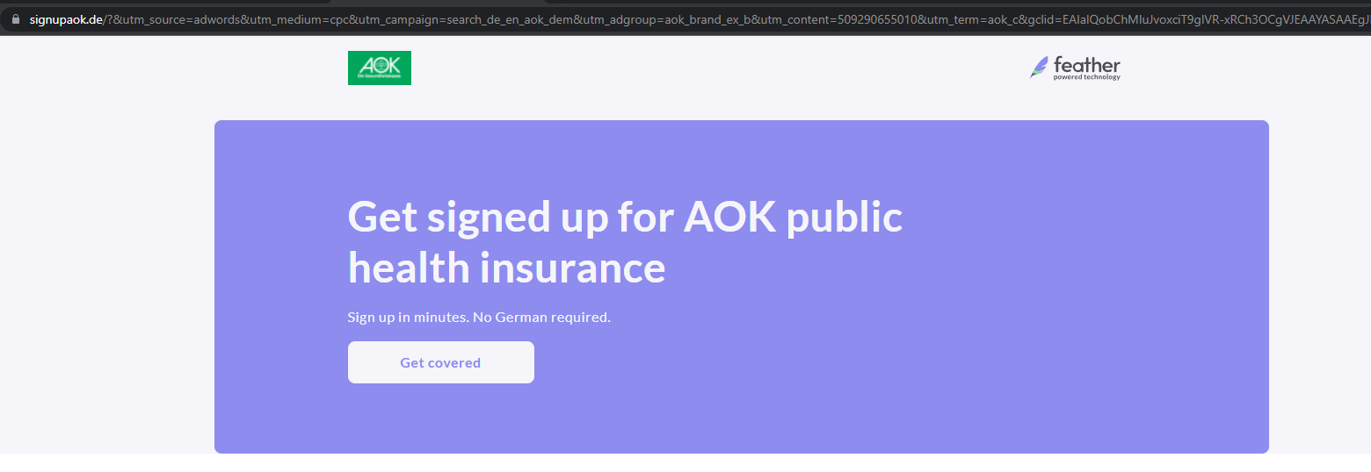
Nationales Gesundheitssystem
5.1 Einführung von digitalen Gesundheitsplattformen und -applikationen
Das Gesundheitswesen in Deutschland wird durch ein gesetzliches Beitragssystem finanziert, das über die Krankenkassen eine kostenlose Gesundheitsversorgung für alle gewährleistet.
Die Krankenversicherung in Deutschland gliedert sich in gesetzliche und private Systeme. Die Gesetzliche Krankenversicherung, die so genannte GKV, nimmt eine zentrale Stellung im Gesundheitssystem ein.
Es gibt verschiedene Gesetzliche Krankenkassen, zwischen denen Sie frei wählen können, siehe einige Beispiele auf der rechten Seite.
Notes:
https://www.barmer.de/en
https://signupaok.de/?&utm_source=adwords&utm_medium=cpc&utm_campaign=search_de_en_aok_dem&utm_adgroup=aok_brand_ex_b&utm_content=509290655010&utm_term=aok_c&gclid=EAIaIQobChMIuJvoxciT9gIVR-xRCh3OCgVJEAAYASAAEgJIuvD_BwE
https://www.ikk-classic.de/pk/krankenkasse-beste-leistungen?mc=paid.sea.gl.vetriebskampagne.krankenkasse-beste-leistungen.kw&gclid=EAIaIQobChMIzYOF8MiT9gIVCuztCh2PvQxNEAAYAiAAEgIxKfD_BwE

Slide 14
Ambulante und stationäre Gesundheitsversorgung
5.1 Einführung von digitalen Gesundheitsplattformen und -applikationen
In Deutschland lässt sich die Gesundheitsversorgung grob in den ambulanten und den stationären Sektor unterteilen. Die folgenden Punkte definieren die Unterschiede zwischen ambulanter und stationärer Versorgung:
Was ist ambulante Versorgung?
Leistungen, die nicht von Krankenhäusern erbracht werden
Der Großteil der ambulanten Versorgung wird von niedergelassenen Ärzt*innen, Psychotherapeut*innen und Zahnärzt*innen erbracht.
Was ist stationäre Versorgung?
Leistungen, die von Krankenhäusern erbracht werden
Leistungen, die eine Übernachtung in einer Pflegeeinrichtung erfordern
Source 1 & 2 | Pixabay license
Notes:
https://pixabay.com/de/vectors/medizinisch-krankenschwester-arzt-5459653/
https://pixabay.com/de/vectors/arzt-arztkonsultation-check-up-6810750/

Slide 15
Der Weg zur Arztpraxis: Ambulante Gesundheitsversorgung
5.1 Einführung von digitalen Gesundheitsplattformen und -applikationen
Wann sollte man in Deutschland einen Arzt aufsuchen?
Bei gesundheitlichen Beeinträchtigungen, die keine Notfälle sind (z. B. grippeähnliche Erscheinungen, die länger als drei Tage andauern)
Zur Vorbeugung (z. B. regelmäßige Besuche beim Zahnarzt / bei der Zahnärztin, bis zu 2 Mal pro Jahr).
Source | Pixabay license
Notes:
https://pixabay.com/de/vectors/arzt-arztkonsultation-check-up-6810750/

Slide 16
Stationäre Gesundheitsversorgung - Krankenhäuser in Deutschland
5.1 Einführung von digitalen Gesundheitsplattformen und -applikationen
Wann muss ich in ein Krankenhaus gehen?
Über die Einweisung in ein Krankenhaus entscheidet Ihr Arzt, der in der Regel das nächstgelegene Krankenhaus auswählt, wenn es sich nicht um ein spezielles gesundheitliches Problem handelt.
In Notfällen können Sie sich in die Notaufnahme des nächstgelegenen Krankenhauses begeben.
Source: https://www.bundesaerztekammer.de/ Information available in German, English, French and Arabic | Source, Pixabay license
Notes:
https://pixabay.com/de/vectors/medizinisch-krankenschwester-arzt-5459653/

Slide 17
Gesundheitsversorgung für Migrant*innen, Flüchtlinge und Asylbewerber*innen
5.1 Einführung von digitalen Gesundheitsplattformen und -applikationen
Asylbewerber*innen sind in der Regel nicht gesetzlich krankenversichert, haben aber im Krankheitsfall Anspruch auf Leistungen nach dem Asylbewerberleistungsgesetz (AsylbLG).
Je nach Aufenthaltsdauer und Status sieht das Gesetz unterschiedliche Leistungshöhen vor. Nach 18 Monaten haben Asylbewerber*innen den gleichen Anspruch auf medizinische Versorgung wie Sozialhilfeempfänger*innen und erhalten dann auch eine elektronische Gesundheitskarte.
Achtung: Es gibt Unterschiede zwischen den Bundesländern!
Source | Pixabay license
Notes:
https://https://pixabay.com/de/illustrations/integration-begr%c3%bc%c3%9fung-h%c3%a4ndesch%c3%bctteln-1777536//

Slide 18
Nützliche Links für Migrant*innen
5.1 Einführung von digitalen Gesundheitsplattformen und -applikationen
Grundlegende Informationen zu Gesundheitsfragen werden auf der folgenden Homepage in 40 Sprachen angeboten:
https://www.migration-gesundheit.bund.de/
Ein Gesundheitswegweiser des Bundesgesundheitsministe-riums bündelt die notwendigen Informationen über das deutsche Gesundheitssystem mit relevanten Gesundheits-themen (medizinische Versorgung, Impfungen, Versicherungen, Pflege, Sucht und Drogen).
Source and picture: https://www.migration-gesundheit.bund.de

Slide 19
Nützliche Links für Flüchtlinge und Asylbewerber*innen
5.1 Einführung von digitalen Gesundheitsplattformen und -applikationen
Grundlegende Informationen werden auf den folgenden Homepages angeboten:
https://handbookgermany.de/de.html
Jede/r hat in Deutschland das Recht auf medizinische Grundversorgung. Der Umfang der Gesundheitsleistungen und der medizinischen Behandlung, auf die Sie Anspruch haben, hängt jedoch von Ihrem Aufenthaltsstatus und der Dauer Ihres Aufenthalts in Deutschland ab. Diese Homepage bietet Informationen in acht Sprachen. Ein Gesundheitsratgeber des Bundesgesundheitsministeriums informiert Asylbewerber*innen über die medizinische Versorgung in Deutschland und gibt praktische Tipps, wie man Krankheiten und Infektionen vermeiden kann.
Source and picture: https://www.migration-gesundheit.bund.de
cense

Slide 20
Mehr nützliche Links
5.1 Einführung von digitalen Gesundheitsplattformen und -applikationen
https://www.zanzu.de/en: Dies ist eine mehrsprachige gesundheitsbezogene Homepage, die Ihnen auch helfen kann, besser mit Ihrem Arzt zu kommunizieren.
https://www.expatica.com/de/healthcare/healthcare-basics/german-healthcare-system-103359/: Dies ist eine speziell für Expats entwickelte Webseite, die die wichtigsten Informationen über das Gesundheitssystem in Deutschland zusammenfasst.
https://www.gesundheitsinformation.de/das-deutsche-gesundheitssystem.html: Dies ist eine Webseite, die die wichtigsten Informationen über das Gesundheitssystem in Deutschland zusammenfasst
Notes:
https://pixabay.com/de/illustrations/web-design-benutzeroberfl%c3%a4che-3411373/

Slide 21
Nützliche Apps
5.1 Einführung von digitalen Gesundheitsplattformen und -applikationen
Doctolib (https://play.google.com/store/apps/details?id=fr.doctolib.www&hl=de&gl=US): App, um einen Arzttermin zu organisieren
Source | Pixabay license
Notes:
https://pixabay.com/de/vectors/smartphone-telefon-handy-1833950/

Slide 22
Aktion 5.1.3 Schlussfolgerungen
5.1
5.1.1
5.1.2
Ziel
Gruppenarbeit zu bestimmten Fragen und gemeinsame Schlussfolgerungen aus dem Gelernten
5.1.3
5.1.4

Slide 23
Fragen
Welches sind die wichtigsten Vorteile/Probleme, die digitale Gesundheitsplattformen und Apps für Sie haben können, wenn Sie Ihre spezifische Situation berücksichtigen?
Glauben Sie, dass digitale Gesundheitsplattformen und Apps für Sie interessant sein können, um Ihre eigene Gesundheit zu verwalten?

Slide 24
Aktion 5.1.4 Abschluss - Nachbesprechung
5.1
5.1.1
5.1.2
Ziele
Sie erhalten eine Zusammenfassung und Klärungen zu möglichen Zweifeln und Fragen.
Sie werden darüber informiert, wie die Online-Schulungssitzungen ablaufen und was von Ihnen erwartet wird, und es werden Erläuterungen zu den Aktivitäten gegeben, die in der nächsten Online-Schulungssitzung durchgeführt werden.
Der Trainer/die Trainerin ruft die Teilnehmer*innen zur nächsten Schulung zusammen.
5.1.3
5.1.4

Slide 25
Aktion 5.2.1 Eröffnung (Tag 2)
5.2.1
5.2
5.2.2
Ziele
Der Trainer / die Trainerin
erläutert die Sitzung, einschließlich Ziele, Aktivitäten und Planung.
Er/sie stellt die anwesenden Berater*innen und Ärzt*innen vor und erklärt ihre Rollen.
Das Ziel der Einführung ist
einen Ausblick auf die Schulungssitzung zu geben
die Schulungsaktivitäten in einer Übersicht vorzustellen und die Lernenden für die nächste Schulung einzuladen.
Los geht’s…
5.2.3
5.2.4
5.2.5

Slide 26
Aktionen 5.2.2, 5.2.3 Wie man Gesundheitsinformationen online findet
5.2.1
5.2
5.2.2
Eigentlich sollte es ganz einfach sein, Gesundheitsinformationen im Internet zu finden: Sie haben gesundheitliche Probleme, suchen im Internet danach, und schon wissen Sie, welche Krankheit Sie haben und wie Sie am besten behandelt werden. Oder?
Leider ist es alles andere als einfach, die Symptome einer Krankheit zuzuordnen, selbst wenn sie eindeutig zu sein scheinen, und Vorschläge für eine schnelle Linderung oder Diagnose zu erhalten. Vergessen Sie nie: Das Internet ist weder ein Arzt noch eine Diagnoseeinrichtung und schon gar nicht eine verlässliche Quelle für eine Therapie. Aber Internetquellen können Ihnen wertvolle Hilfe bei der Suche nach einem Arzt, diagnostischen Einrichtungen und Therapien - einschließlich Online-Behandlungen - bieten. Aber sie werden niemals einen Arzt ersetzen.
5.2.3
5.2.4
5.2.5
Source | Pixabay license

Slide 27
5.2 Wie man Gesundheitsinformationen online findet
Im Trainingsmodul 2 haben Sie bereits gelernt, dass es einige Krankheiten gibt, die unter Flüchtlingen und Migrant*innen besonders häufig vorkommen. Vielleicht haben auch Sie Erfahrung mit diesen.
In dieser Schulung lernen Sie, wie Sie digitale Gesundheitstools am besten nutzen können, um herauszufinden, was Sie interessiert und was für Sie und Ihre Familie einem verlässlichen Gesundheitsqualitätsstandard entspricht.

Slide 28
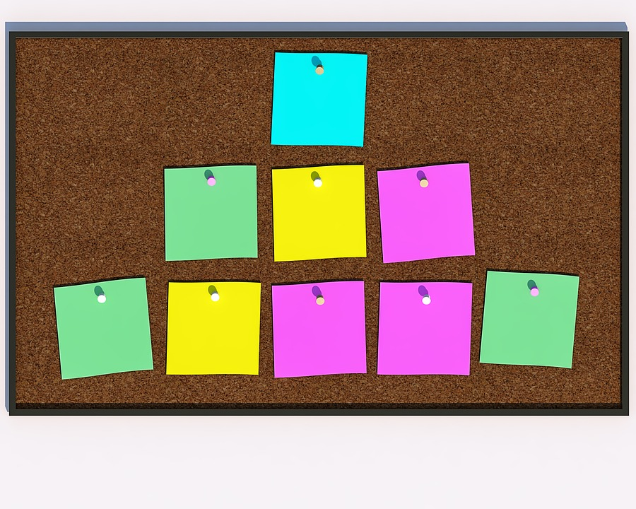
Beginnen Sie mit einer Diskussion
5.2 Wie man Gesundheitsinformationen online findet
Schritt 1: Bitte besprechen Sie, welche Krankheiten oder gesundheitlichen Einschränkungen Sie je nach Ihrem nationalen Hintergrund und Ihren persönlichen Erfahrungen für die häufigsten halten (z.B. Kopfschmerzen, Grippe, Hämatome)
Notieren Sie jede Krankheit auf verschiedenfarbigen Karten (eine Farbe pro Krankheit)
Stecken Sie die Kärtchen an die Pinnwand
Source | Pixabay license

Slide 29
Kommen Sie zu einem Beschluss
5.2 Wie man Gesundheitsinformationen online findet
Schritt 2: Ihr/e Trainer/in gibt jedem/jeder Lernenden 5 Klebepunkte, die Sie auf die Karten kleben sollen, deren Krankheiten Sie für die häufigsten halten.
Je mehr Punkte eine Krankheit erhalten hat, desto höher ist ihre Priorität.
Schauen Sie sich nun die 5 Krankheiten genauer an, die die meisten Punkte erhalten haben.
Source | Pixabay license

Slide 30
5.2 Wie man Gesundheitsinformationen online findet
Schritt 3:
Sie haben nun eine Prioritätenliste der 5 häufigsten Krankheiten
Bitte teilen Sie sich in kleine Gruppen von 2-3 Personen auf und teilen Sie jeder Gruppe 1 Krankheit zu
Jede Gruppe geht online und sucht nach dieser Krankheit
Zählen Sie, wie viele digitale Quellen Sie innerhalb des vorgegebenen Zeitrahmens finden können, die Informationen über die Krankheit und mögliche Behandlungen anbieten
Source | Pixabay license

Slide 31
5.2 Wie man Gesundheitsinformationen online findet
Dann bitte
prüfen Sie die Unterschiede, z. B. ob die Behandlung durch die "Schulmedizin" oder durch andere Behandlungen wie Naturheilverfahren angeboten wird
prüfen Sie, ob es eine Mehrheit der angebotenen Informationen gibt (z. B. mehr Informationen über Naturheilkunde, Anzahl der möglichen Auslöser für die Krankheit, Informationen über verschiedene Behandlungsmethoden für die Krankheit usw.)

Slide 32
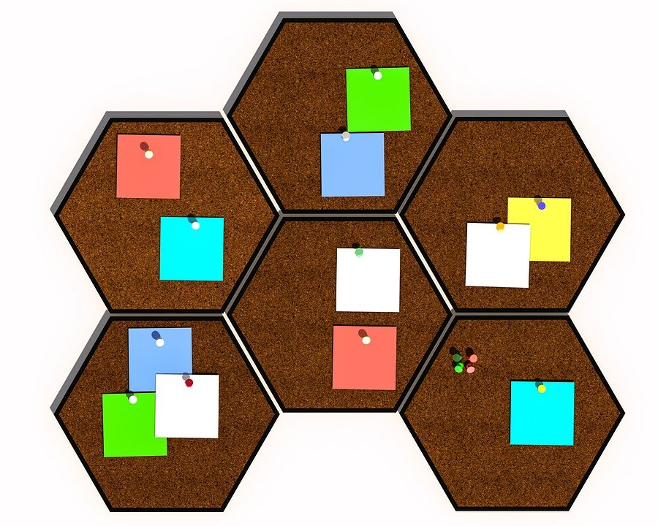
5.2 Wie man Gesundheitsinformationen online findet
Stellen Sie Ihre Ergebnisse der gesamten Gruppe vor und beantworten Sie dabei die folgenden Fragen:
Gab es große Unterschiede bei den Beschreibungen der Krankheiten und ihrer Behandlung in den gefundenen Online-Informationen?
Wie war die Zusammenarbeit in der Gruppe während der Online-Suche?
Falls Sie unterschiedliche nationale Hintergründe hatten, gab es Unterschiede in der Bewertung der Behandlungen für die ausgewählten Krankheiten?
Source | Pixabay license

Slide 33
Online Hausaufgabe
5.2 Wie man Gesundheitsinformationen online findet
Ihr/e Trainer/in fasst die Ergebnisse dieser Lerneinheit zusammen und gibt Ihnen die folgende Aufgabe, die Sie online als Hausaufgabe lösen sollen:
Bitte beantworten Sie einen Online-Fragebogen.
In diesem Fragebogen geht es darum, welche Kriterien für Sie wichtig waren, um die gewünschten Informationen online zu finden.
Ziel ist es, herauszufinden, wie Sie Ihre Suche organisiert haben und ob Sie in der Lage waren, die Informationen, die Sie erhalten haben, zu bewerten.

Slide 34
Online Hausaufgabe
5.2 Wie man Gesundheitsinformationen online findet
Haben Sie Fragen zu den Lerninhalten und den Hausaufgaben?
Source | Pixabay license

Slide 35
Aktion 5.2.4 Schlussfolgerungen
5.2.1
5.2
5.2.2
Ziel
Die Lernenden präsentieren das Ergebnis auf der Grundlage ihrer Erfahrungen, Prioritäten und Optionen.
Sie geben ihre Meinung zur Methodik der Sitzung ab, z. B. zum Mehrwert der Teamarbeit, zu den Vorteilen der unterschiedlichen Hintergründe der Teilnehmerschaft und dazu, ob sie ähnliche oder unterschiedliche Erfahrungen gemacht haben.
5.2.3
5.2.4
5.2.5

Slide 36
Aktion 5.2.5 Abschluss - Nachbesprechung
5.2.1
5.2
5.2.2
Ziele
Der Trainer / die Trainerin
fasst den Inhalt der Sitzung zusammen und versucht, mögliche Zweifel und Fragen zu klären,
lädt die Teilnehmer*innen für die nächste Schulung ein und bittet sie, die gesammelten Informationen für die Online-Schulung aufzubewahren
erklärt die Aufgaben, die in der Online-Schulung zu erledigen sind, und gibt einen Hinweis auf den Zeitplan.
5.2.3
5.2.4
5.2.5

Slide 37
Aktion 5.3.1 Eröffnung (Tag 3)
5.3.1
5.3.2
Der Trainer / die Trainerin
stellt die Sitzung, einschließlich Ziele, Aktivitäten und Planung, vor.
Das Ziel der Einführung ist
einen Ausblick auf die Schulungssitzung zu geben
die Trainingsaktivitäten in einem Überblick zu präsentieren
Los geht’s…
5.3
5.3.3
5.3.4

Slide 38
5.3.2 Bewertung von online-Informationen
5.3.1
5.3.2
Glauben Sie, dass man Gesundheitsinformationen aus dem Internet trauen kann? Leider nicht immer, aber da es um Ihre Gesundheit und vielleicht die Ihrer Angehörigen geht, sollten Sie diesen Informationen vertrauen können.
In Modul 4 haben Sie bereits gelernt, wie wichtig es ist, Informationen im Internet zu überprüfen. In dieser Lerneinheit werden Sie lernen, wie man Gesundheitsinformationen überprüft, und dazu werden wir uns zunächst die Ergebnisse Ihrer Hausaufgaben ansehen.
Zurück zum
Ergebnis der letzten
Online-Sitzung!
5.3
5.3.3
5.3.4
Source | Pixabay license

Slide 39
Überprüfen Sie online-Gesundheitsinformationen
5.3 Bewertung der Informationen
Ihre Trainer/in stellt die Ergebnisse des Fragebogens vor, den Sie in der vorherigen Online-Sitzung ausgefüllt haben.
Er/sie zeigt auf, welche Kriterien für Sie bei der Suche nach Online-Gesundheitsinformationen am wichtigsten waren.
Er/sie fragt dann, wie Sie die gewonnenen Online-Informationen in Bezug auf einige Kriterien einschätzen und damit die Zuverlässigkeit der Informationen bewerten würden.
Sie werden um eine sorgfältige Prüfung von (3-5) der von Ihnen identifizierten Webseiten gebeten.
Source | Pixabay license

Slide 40
5.3 Bewertung der Informationen
In Trainingsmodul 4 haben Sie bereits gelernt, wie man die Qualität einer Homepage im Allgemeinen überprüft. Nun wollen wir dieses Wissen im Zusammenhang mit Gesundheitswebseiten anhand der folgenden Fragen überprüfen:
Wer ist der Anbieter? Der Anbieter sollte in direktem Zusammenhang mit dem Gesundheitssektor stehen, es kann sich um eine öffentliche oder private Einrichtung (z. B. ein Krankenhaus) oder eine Person (z. B. einen Arzt / eine Ärztin) handeln?
Sind der Hintergrund und das Fachwissen des Verfassers / der Verfasserin beschrieben und mit anderen Expert*innen auf dem Gebiet und entsprechenden Gesundheitspublikationen verknüpft?
Source | Pixabay license

Slide 41
5.3 Bewertung der Informationen
Gibt es ein Impressum? Ein fehlendes oder unvollständiges Impressum sollte Sie immer misstrauisch machen. Wenn ein Impressum mehr verbirgt als es verrät, möchte der Betreiber der Webseite möglicherweise nicht identifiziert werden.
Sind die Seiten aktuell? Fehlende Angaben zur letzten Aktualisierung oder veraltete inhaltliche Verweise (z. B. auf längst vergangene Ereignisse) deuten darauf hin, dass die Seite nicht mehr gepflegt wird und dass die angebotenen Informationen möglicherweise nicht mehr relevant oder wahr sind. Dies ist ein sehr ernstes Problem im Gesundheitsbereich, da die Gesundheit ständig mit der Forschung verbunden ist, die zu Verbesserungen bei Behandlungen und Medikamenten führt.
Source | Pixabay license

Slide 42
5.3 Bewertung der Informationen
Bietet das Instrument objektive Informationen? Die Sprache sollte klar und sachlich sein, ohne Annahmen oder Parteinahme für Arzneimittel oder Behandlungen.
Gibt es Kontaktinformationen? Sind sie gut sichtbar? Ist jemand unter der angegebenen Telefonnummer zu erreichen? Ist die E-Mail-Adresse aktiv? Existiert die angegebene Postanschrift überhaupt? Werfen Sie einen Blick auf Google Maps, um zu sehen, ob Sie die Gesundheitseinrichtung oder einen Arzt unter der angegebenen Adresse finden können.
Sind die Quellen des Inhalts angegeben? Eine glaubwürdige Gesundheitswebsite muss über vollständige und nachvollziehbare Quellen verfügen und leicht zu finden sein.
Source | Pixabay license

Slide 43
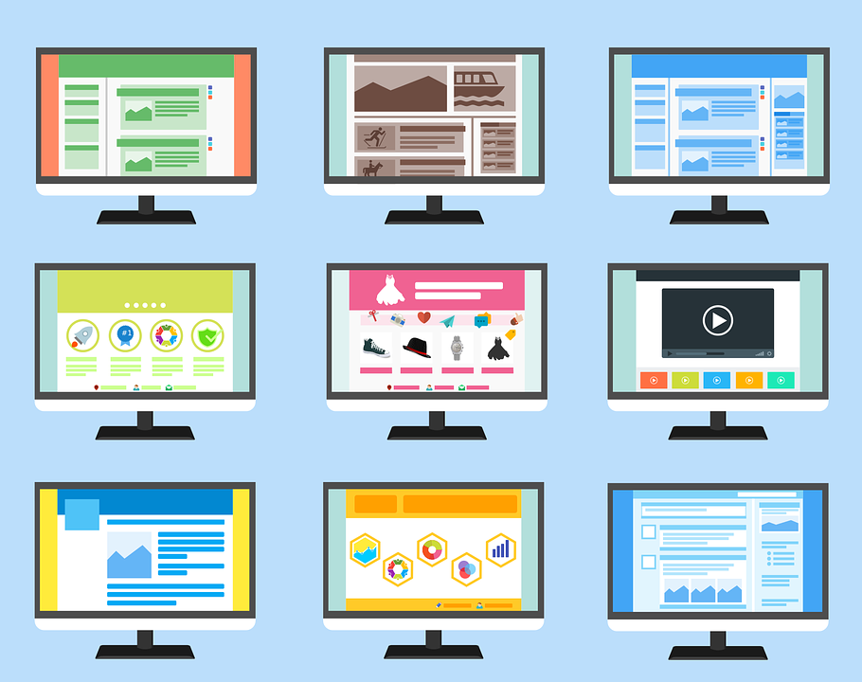
5.3 Bewertung der Informationen
Ist der Text ohne Fehler wiedergegeben? Wenn es viele Fehler, ungewohnte Ausdrücke oder unzusammen-hängende Sätze gibt, stecken möglicherweise zweifelhafte Absichten hinter der Seite. Hinterfragen Sie die Gesundheitsinformationen kritisch und überprüfen Sie sie anhand anderer Quellen.
Gibt es Werbung auf den Seiten? Seriöse Einrichtungen im Gesundheitsbereich verzichten auf Werbung von Drittanbietern.
Sind das Layout und die Benutzerführung leicht zu verstehen? Seriöse Seiten bevorzugen ein übersichtliches Layout und eine intuitive Navigation.
Source | Pixabay license

Slide 44
5.3 Bewertung der Informationen
Enthält die Adresse der Website ein Hypertext Transfer Protocol (http)? Ein erster Hinweis auf eine sichere und seriöse Website ist der Zusatz eines s (https) zum http. Das s steht für "sicher" und verspricht, dass die Daten des eigenen Computers verschlüsselt an den Server übertragen werden. Doch nur weil eine Gesundheits-seite verschlüsselt ist, heißt das nicht, dass sie seriös ist.
Ist die Domain, unter der die Seite aufgerufen werden kann, nachvollziehbar? Variationen von bekannten (Marken-)Namen oder viele Bindestriche können auf eine nicht vertrauenswürdige Seite hinweisen.
Source | Pixabay license

Slide 45
5.3 Bewertung der Informationen
Bitte führen Sie diese Übung einzeln durch und beantworten Sie die Fragen.
Nach einer vorher festgelegten Zeit (z.B. 30 Minuten) fragt der Trainer/die Trainerin Sie nach dem Ergebnis Ihrer Überprüfungen und ob es Webseiten gibt, denen Sie nicht mehr vertrauen würden und warum.
Die Übung kann auf einer Pinnwand dokumentiert werden.
Source | Pixabay license

Slide 46
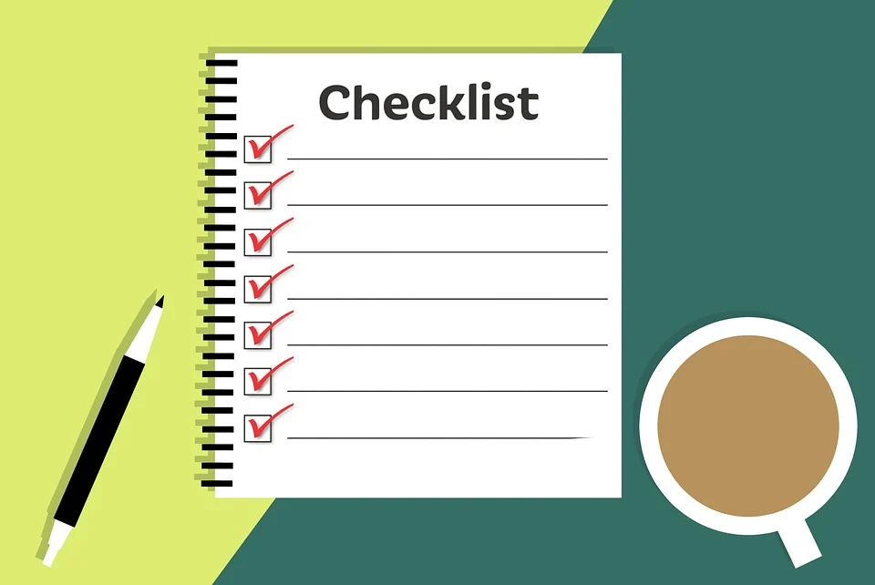
Online Hausaufgabe
5.3 Bewertung der Informationen
Überprüfen Sie 2 weitere Online-Quellen anhand der Fragen, die in der Sitzung gestellt wurden.
Fügen Sie Ihre Antworten in einen Online-Fragebogen ein und fassen Sie die Ergebnisse in einem Freitextfeld zusammen.
Definieren Sie die Stärken und Schwächen der bereitgestellten Informationen, welche Informationen Sie als problematisch ansehen und welcher Quelle Sie (nicht / nicht mehr) vertrauen würden.
Source | Pixabay license

Slide 47
5.3 Bewertung der Informationen
Haben Sie Fragen zu den Lerninhalten
und zu den Hausaufgaben?
Source | Pixabay license

Slide 48
Aktion 5.3.3 Ergebnis der Bewertung
5.3.1
5.3.2
Ziele
Die Lernenden werden gebeten, ihre Ergebnisse in Bezug auf die Bewertung der Inhalte verschiedener Webseiten und Portale zu präsentieren.
Der Trainer
fragt die Lernenden, wer von ihnen den Informationen auf der gewählten Website noch / nicht mehr vertrauen würde und warum,
fasst den Inhalt der Sitzung zusammen und versucht, mögliche Zweifel und Fragen zu klären,
erklärt die Aufgaben, die während der Online-Schulung zu erledigen sind .
5.3
5.3.3
5.3.4

Slide 49
Aktion 5.3.4 Abschluss - Nachbesprechung
5.3.1
5.3.2
Ziele
Der Trainer / die Trainerin
fasst den Inhalt der Sitzung zusammen und versucht, mögliche Zweifel und Fragen zu klären
lädt die Teilnehmer für die nächste Schulung ein und bittet sie, die gesammelten Informationen für die Online-Schulung aufzubewahren
erklärt die Aufgaben, die in der Online-Schulung zu erledigen sind, und gibt einen Hinweis auf den Zeitplan.
5.3
5.3.3
5.3.4

Slide 50
Aktion 5.4.1 Eröffnung (Tag 4)
5.4.1
5.4.2
Ziele
Der Trainer
stellt die Sitzung, einschließlich Ziele, Aktivitäten und Planung vor.
Das Ziel der Einführung ist
einen Ausblick auf die Schulungssitzung zu geben
die Trainingsaktivitäten in einem Überblick zu präsentieren
Los geht’s…
5.4.3
5.4
5.4.4

Slide 51
5.4.2 & 5.4.3 Praktische Übungen
5.4.1
5.4.2
Los geht’s…
5.4.3
Setzen wir das zuvor Gelernte
in die Praxis um!
5.4
5.4.4
Source | Pixabay license

Slide 52
SCHRITTE FÜR DIE AKTIVITÄT
5.4 Praktische Übungen
Bilden Sie Zweiergruppen
Nehmen Sie die Karte mit dem vorgeschlagenen Szenario und diskutieren Sie es mit Ihrem Partner / Ihrer Partnerin.
Lösen Sie das Szenario mit Hilfe des Ihnen zur Verfügung stehenden digitalen Geräts.
Diskutieren Sie die Lösung mit dem Rest der Gruppe und dem Trainer / der Trainerin.
Source | Pixabay license

Slide 53
Aktivität 1
5.4 Praktische Übungen
Ich möchte im Internet Informationen darüber finden, ob es angesichts der Pandemie-Situation ratsam ist, sich gegen Grippe impfen zu lassen. Wie kann ich nach Informationen suchen?
Source | Pixabay license

Slide 54
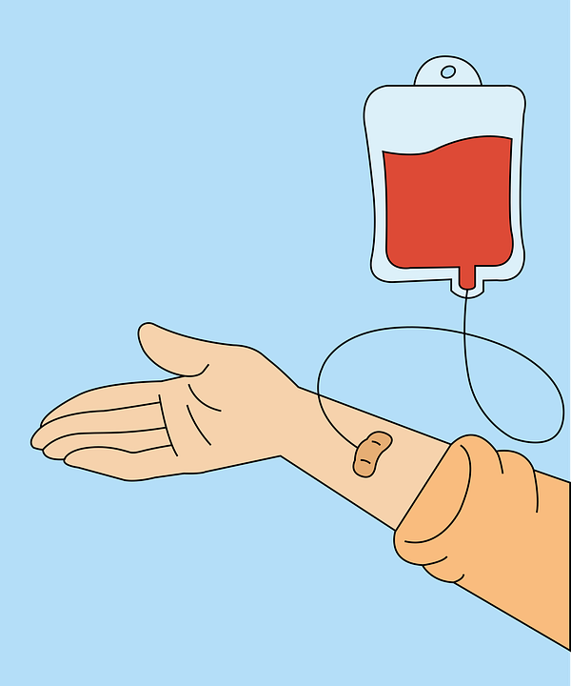
Aktivität 2
5.4 Praktische Übungen
Ich möchte Blutspender*in werden, wo finde ich Informationen? Was sind die Voraussetzungen für eine Blutspende? Wo kann ich zur Blutspende gehen?
Source | Pixabay license

Slide 55
Aktivität 3
5.4 Praktische Übungen
Wie finde ich ein Krankenhaus für einen Notfall?
In welches Krankenhaus muss ich gehen, wenn mir zu Hause etwas zustößt?
Source | Pixabay license

Slide 56
Aktivität 4
5.4 Praktische Übungen
Wie kann ich einen Termin bei meinem Arzt bekommen?
Source | Pixabay license

Slide 57
Aktivität 5
5.4 Praktische Übungen
Ich glaube, ich habe mir eine Verstauchung zugezogen, wer sollte sich das ansehen, wie kann ich einen Termin vereinbaren?
Source | Pixabay license

Slide 58
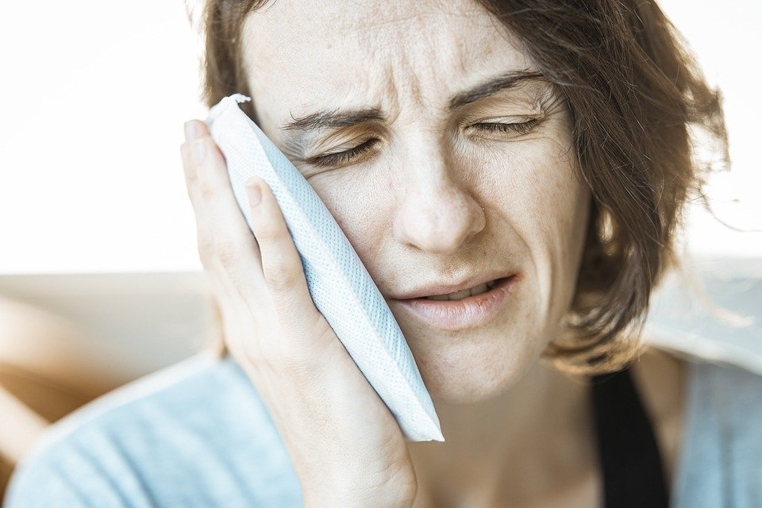
Aktivität 6
5.4 Praktische Übungen
Ich habe Zahnschmerzen; wie erhalte ich Zugang zu öffentlichen zahnärztlichen Diensten?
Source | Pixabay license

Slide 59
Aktivität 7
5.4 Praktische Übungen
Wie kann ich einen Termin bei einem Psychiater / einer Psychiaterin vereinbaren?
Source | Pixabay license

Slide 60
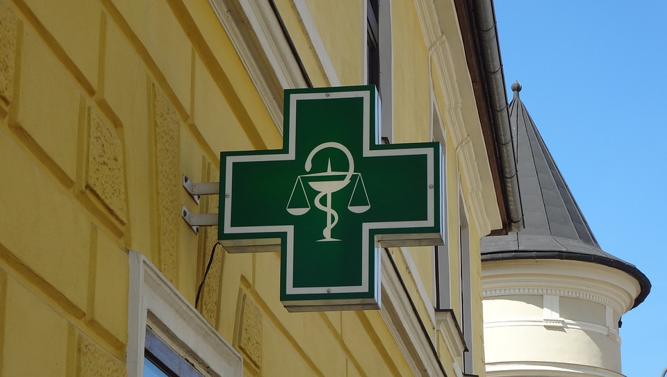
Aktivität 8
5.4 Praktische Übungen
Wie erkenne ich Apotheken in meiner Nähe?
Was kann ich in einer Apotheke bekommen?
Source | Pixabay license

Slide 61
Aktion 5.4.4 Abschluss - Nachbesprechung
5.4.1
5.4.2
Ziele
Der Trainer / die Trainerin
fasst den Inhalt der Sitzung zusammen und versucht, mögliche Zweifel und Fragen zu klären
lädt die Teilnehmer für die nächste Schulung ein und bittet sie, die gesammelten Informationen für die Online-Schulung aufzubewahren
erklärt die Aufgaben, die in der Online-Schulung zu erledigen sind, und gibt einen Hinweis auf den Zeitplan.
5.4.3
5.4
5.4.4

Slide 62
Herzlichen Glückwunsch, Sie haben dieses Modul abgeschlossen!
Die Unterstützung der Europäischen Kommission für die Erstellung dieser Veröffentlichung stellt keine Billigung des Inhalts dar, der ausschließlich die Ansichten der Autor*innen widerspiegelt, und die Kommission kann nicht für eine etwaige Verwendung der darin enthaltenen Informationen verantwortlich gemacht werden.

